Slide 1
5eme geographie
Theme 1 : La question demographique et l’inegal developpement
Demographie et developpement
en Afrique : quels enjeux ?

Slide 2
Un double constant :
Croissance démographique forte (plus de 2,6% de 1975 à 2009) par rapport au reste du monde (1,7% en Asie par exemple) → 40% de moins de 15 ans en Afrique
→ 2 milliards d'africains en 2050
Un développement économique et humain africain en retard vis à vis des pays en développement en Asie ou en Amérique.
Une relation entre développement et démographie :
Un taux de dépendance élevé (85 à 90 personnes sont à charge pour 100 habitants).
Un indice synthétique de fécondité qui reste élevé.
Des taux de scolarisation encore très faibles.

Slide 3
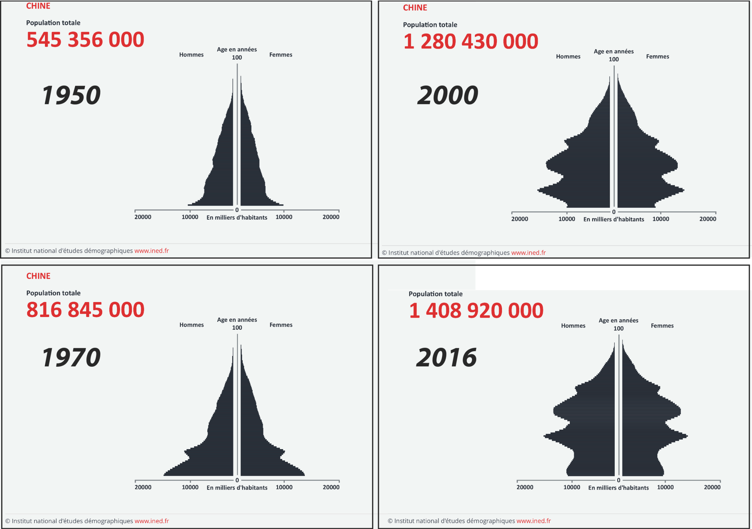
Comment se fabrique le dividende démographique ? (l’exemple de l’Asie de l’Est en 1950, 1970, 2000 et 2016)
Baisse de la mortalité → croissance démographique
Politique antinataliste
→ baisse rapide du taux de dépendance
→ dividende démographique (actifs largement majoritaires)
Maintien d'une fécondité basse
→ Vieillissement progressif des actifs → reprise du taux de dépendance à court terme.
Croissance démographique → augmentation du taux de dépendance

Slide 4
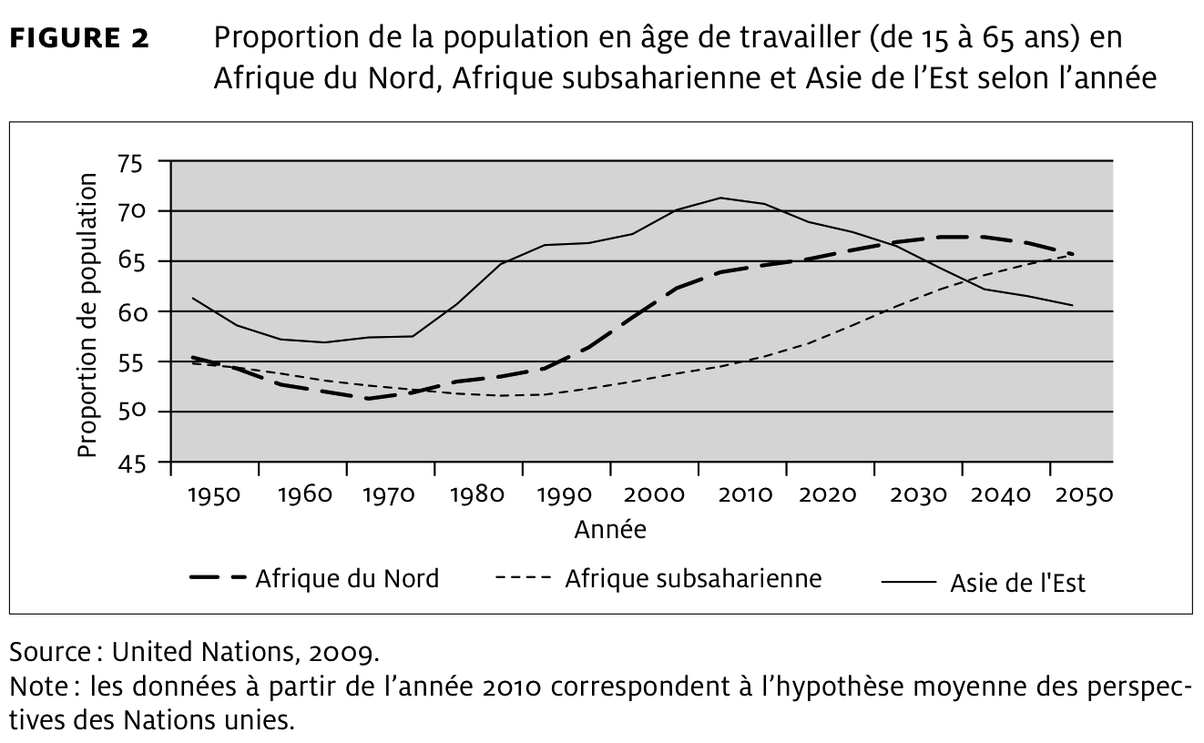
Une approche démographique du développement à venir : la notion de dividende démographique

Slide 5
Une approche démographique du développement à venir : Les politiques de développement (les objectifs du millénaire pour le développement de l'ONU en Afrique)
Transposition des modèles européens et asiatiques à la croissance africaine :
Réduction des taux de natalité et de fécondité → dividende démographique fort et quasi immédiat
Diminuer le taux de dépendance dans les populations.
Permettre l'accroissement de capitaux financiers et humains pour enclencher un développement interne mais intégré à la mondialisation (pas d'Afrique des « comptoirs » pour l'ONU).
Cependant des freins importants subsistent :
Relatif sous-peuplement du continent
Instabilité des états
Fuite des élites
Fortes disparités régionales dans les secteurs de la santé et de l'éducation (région, territoires, sexe).

Slide 6
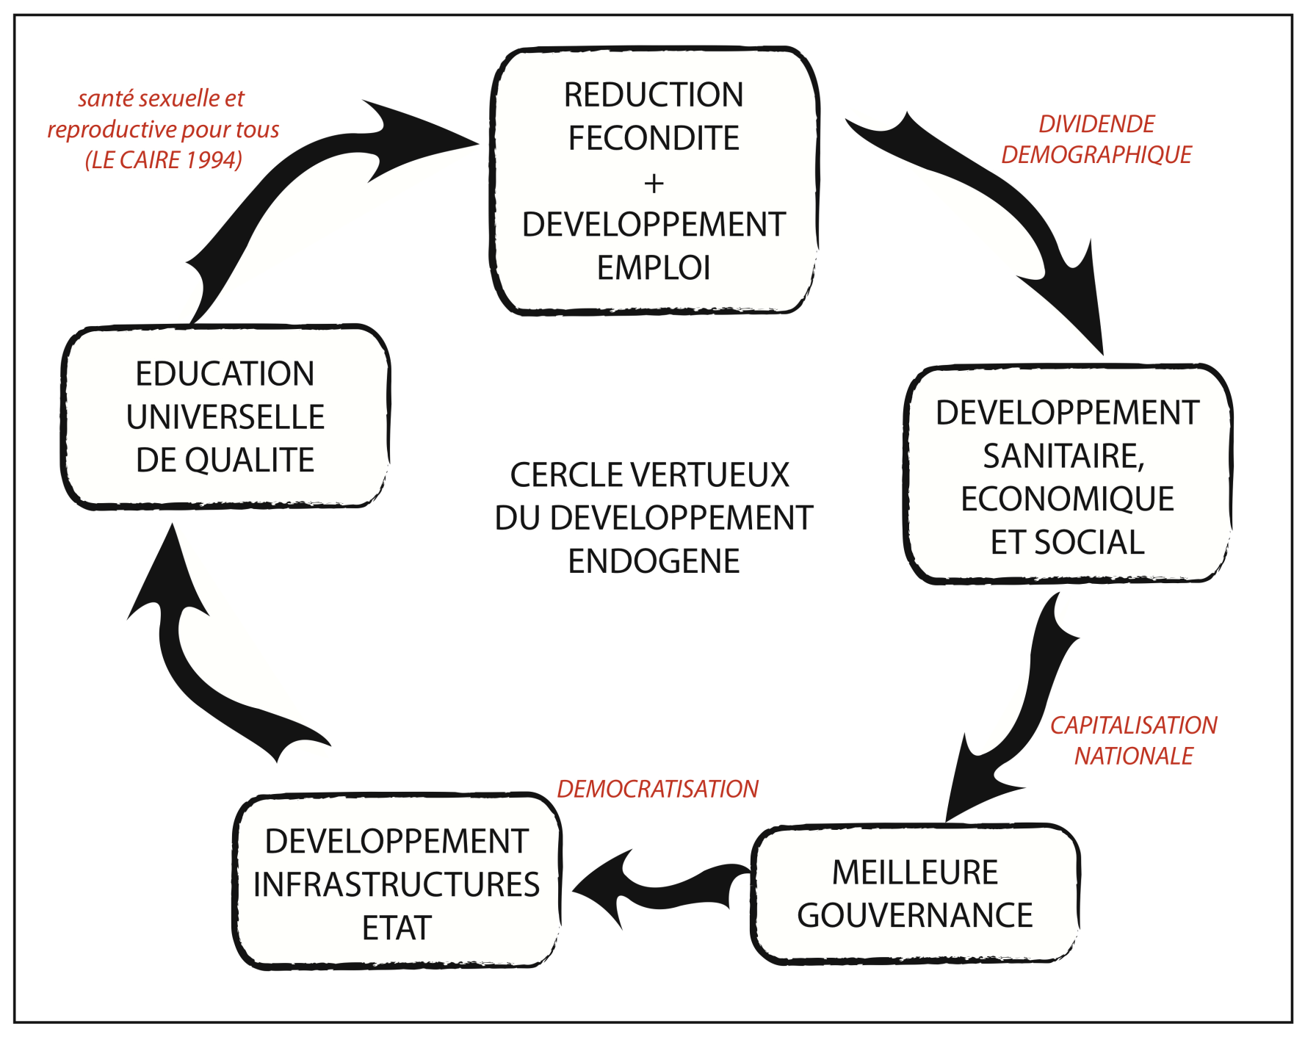
Pour résumer , deux scénarios envisageables pour le développement :
1. Suivre le modèle nord-africain (Algérie, Tunisie et Maroc) en créant un cercle vertueux du développement endogène

Slide 7
Pour résumer, deux scénarios envisageables pour le développement
2. Insérer les économies africaines dans l'économie internationale en développant le levier de la productivité et de la compétitivité des salariés
et des entreprises :

Slide 8
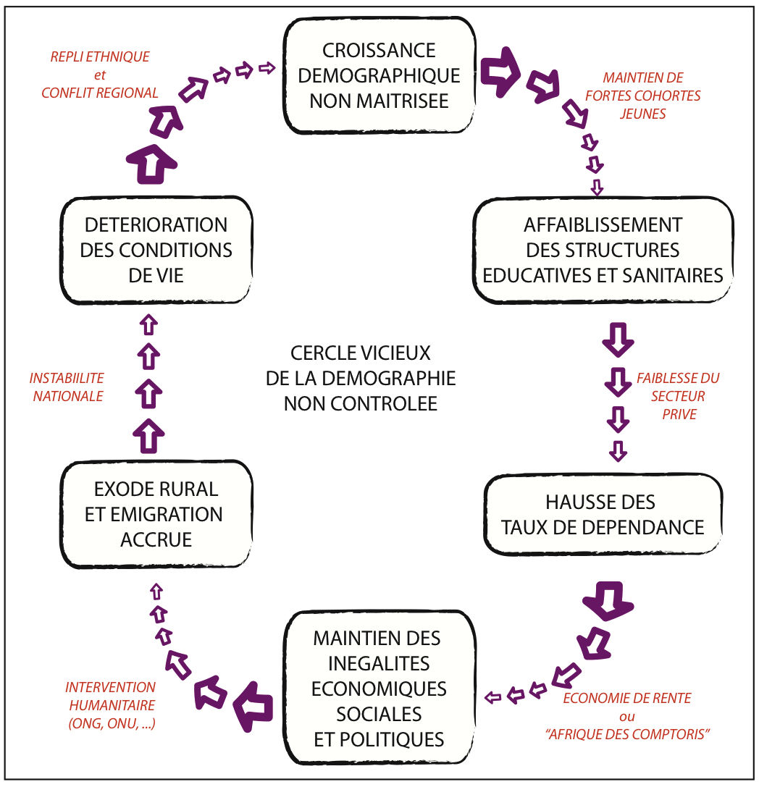
Et une grande inquiétude : le développement de trappes à pauvreté.
A tous les niveaux (local, régional, national) : la non-maîtrise de la croissance démographique et le maintien d'économies de rente alimentent à court terme un cercle vicieux :

Slide 9
